Slide 1
PowerPoint-Karaoke
Krisen im Ostblock 1953 – 1956 – 1968
Regeln
Du siehst die Folie zum ersten Mal.
Präsentiere 60–90 Sekunden frei zu Bild und Stichwort.
Nutze dein Wissen aus M1. Die Klasse ergänzt danach.
Notes:
Ablauf: Nach dem Lerntempo-Duett losen Schüler:innen eine Folie. Zuschauer:innen ergänzen mit den Notizen unten. Bilder vorher einfügen.

Slide 2
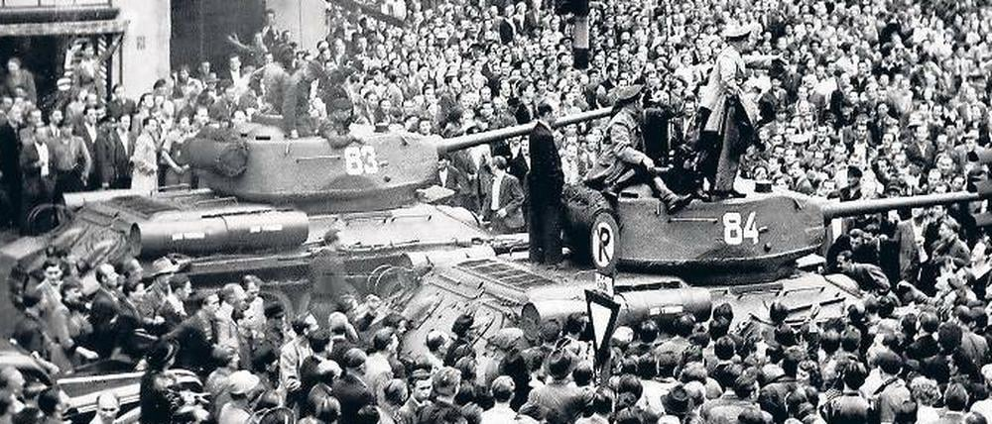
Foto: sowjetische Panzer / Demonstranten in Ostberlin 1953
17. JUNI 1953
DDR https://www.tagesschau.de/inland/gesellschaft/volksaufstand-ddr-106.html
Notes:
LEITFRAGEN: Was passiert hier? Warum gehen Menschen auf die Straße? Wer greift ein?
Lösungsideen: Erhöhte Arbeitsnormen, Streik Bauarbeiter, Forderung nach freien Wahlen, sowjetische Panzer, Tote und Verhaftungen.

Slide 3
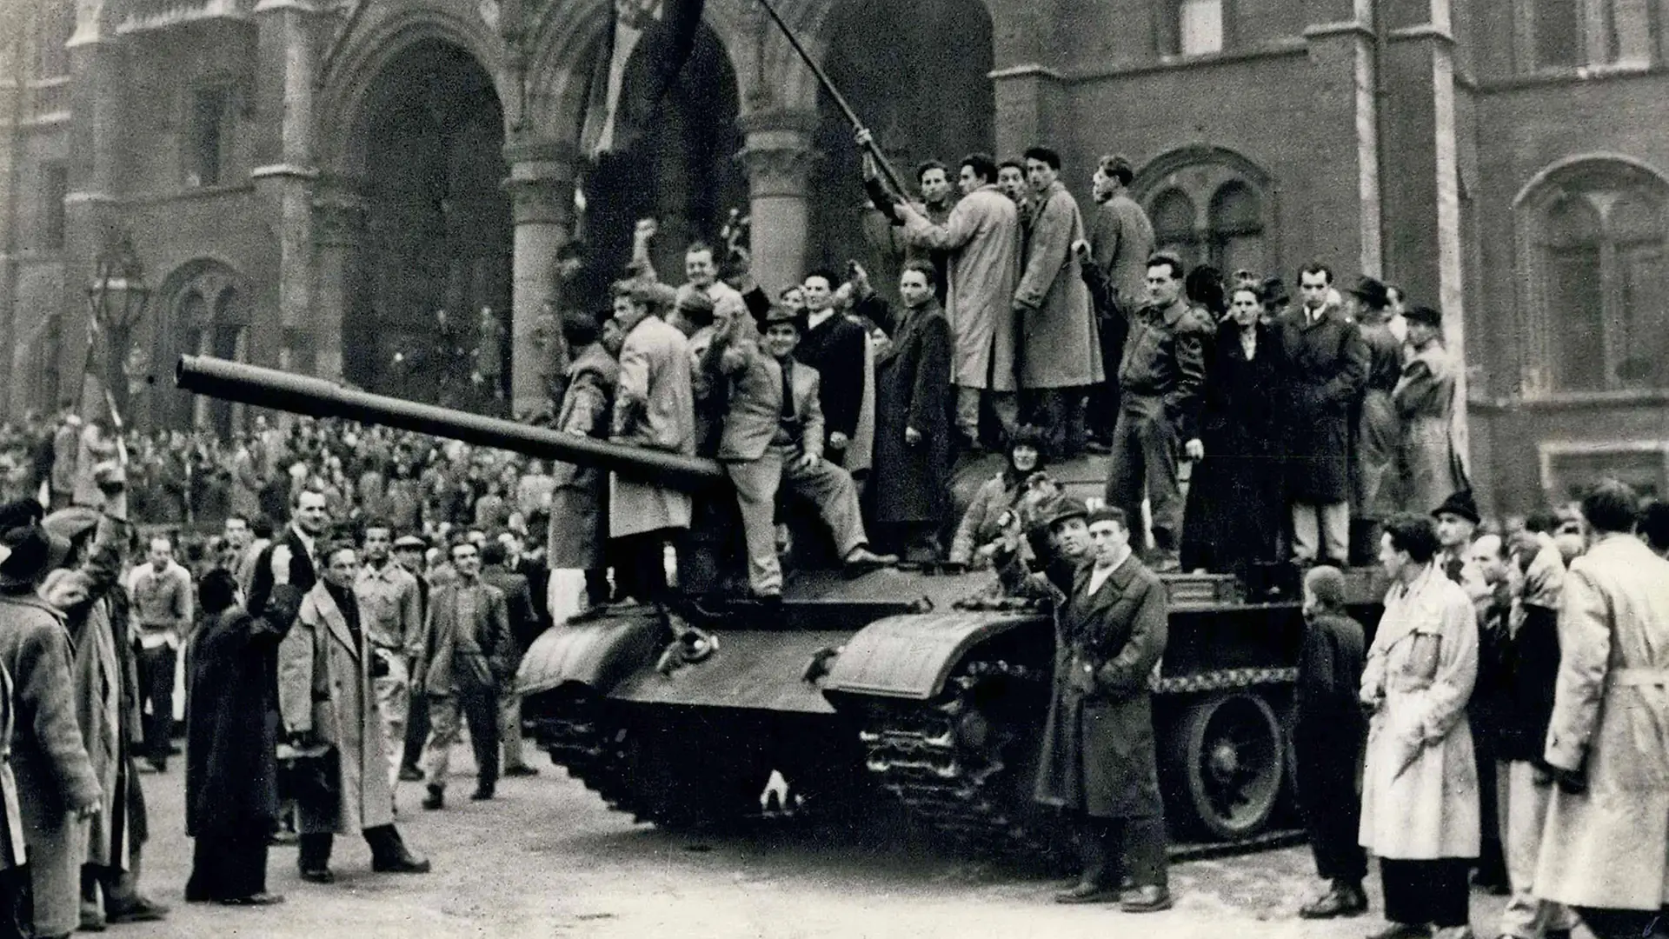
Foto: Budapest 1956, Aufständische / Straßenszene
OKTOBER 1956
UNGARN https://www.mdr.de/geschichte/zeitgeschichte-gegenwart/politik-gesellschaft/ungarn-aufstand-hintergrund-verlauf-100.html
Notes:
LEITFRAGEN: Was fordern die Menschen? Welche Rolle spielt Imre Nagy? Wie reagiert Moskau?
Lösungsideen: Studentenproteste, Nagy kündigt Austritt aus dem Warschauer Pakt an, Rote Armee marschiert ein, ca. 200.000 Flüchtlinge, Nagy wird hingerichtet.

Slide 4
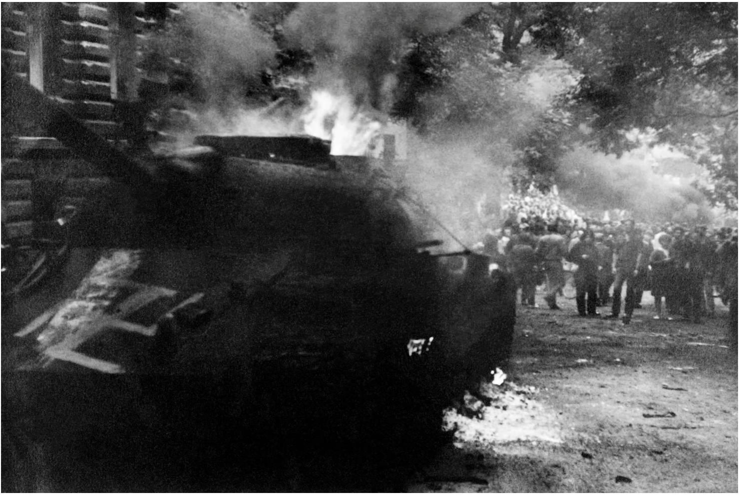
Der friedliche Protest eskalierte teilweise in Gewalt und Angriffe auf sowjetische Panzer mit Molotow-Cocktails
Quelle: AFP/Getty Images
Foto: Panzer in Prag, August 1968
PRAGER FRÜHLING 1968
TSCHECHOSLOWAKEI https://www.welt.de/geschichte/article181236920/Prager-Fruehling-Panzerketten-liessen-Fenster-und-Weinglaeser-klirren.html
Notes:
LEITFRAGEN: Was wollte Dubček? Warum war Moskau trotzdem dagegen?
Lösungsideen: Sozialismus mit menschlichem Antlitz, weniger Zensur, Machtmonopol der Partei in Gefahr, Einmarsch 21. August 1968.

Slide 5
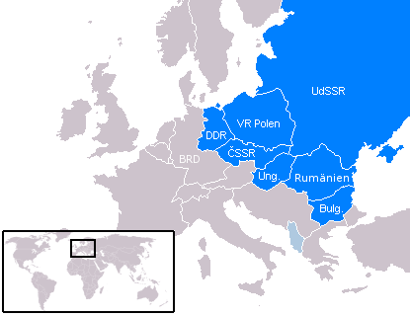
BRESCHNEW-DOKTRIN
"Begrenzte Souveränität"
Notes:
LEITFRAGEN: Erkläre die Doktrin in eigenen Worten. Warum hatte Moskau Angst?
Lösungsideen: UdSSR greift ein, wenn Sozialismus in Bündnisstaat bedroht scheint. Sorge vor Dominoeffekt, Verlust des Sicherheitsgürtels.

Slide 6
Die Breschnew-Doktrin
Ursprung: Am 12. November 1968 verkündete der sowjetische Parteiführer Leonid Breschnew diese Formel auf dem Parteitag der polnischen Kommunisten. [1]
Kernprinzip: Die Interessen der gesamten sozialistischen Gemeinschaft standen über der Souveränität des einzelnen Staates. [1]
Rechtfertigung: Die Sowjetunion nahm sich das Recht heraus, militärisch in sozialistischen Ländern einzugreifen, wenn der „Sozialismus bedroht“ schien. Damit wurde nachträglich unter anderem der Einmarsch der Truppen des Warschauer Paktes in die Tschechoslowakei (Prager Frühling) im August 1968 legitimiert. [1, 2]
Ende: Die Doktrin wurde erst unter Michail Gorbatschow ab 1985 in der Phase von Glasnost und Perestroika aufgegeben und 1988/1989 formal beendet („Sinatra-Doktrin“). [1]

Slide 7
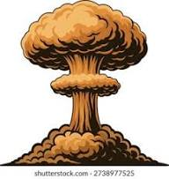
WARUM GRIFF DER WESTEN NICHT EIN?
Kalter Krieg
Notes:
LEITFRAGEN: Was hätte ein Eingreifen bedeuten können? Was sagt das über den Kalten Krieg?
Lösungsideen: Angst vor Atomkrieg, Einflusszonen faktisch akzeptiert, Westen verurteilt nur.

Slide 8
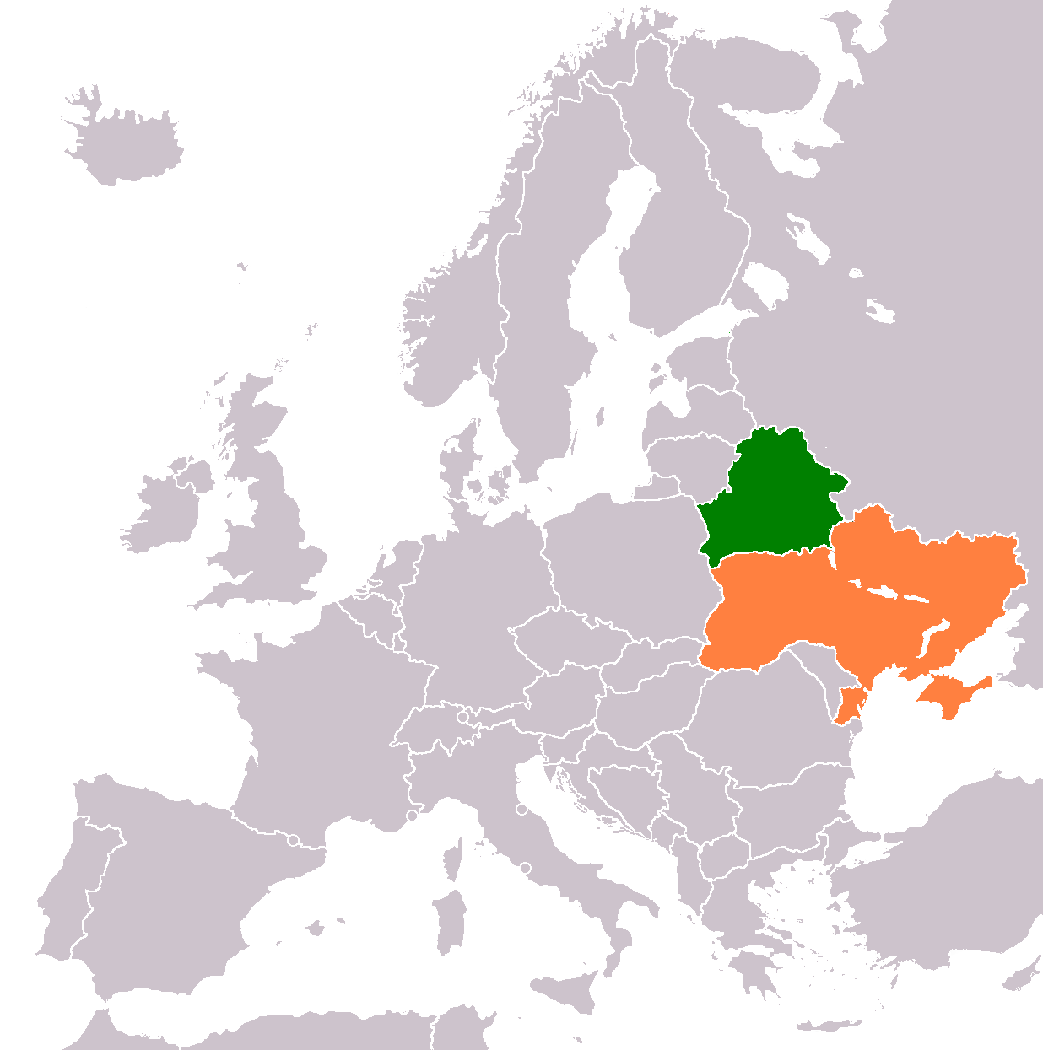
HEUTE
Parallelen?
Notes:
LEITFRAGEN: Wo versucht ein Staat heute, ein Nachbarland zu kontrollieren? Ähnlich oder anders als damals?
Lösungsideen: Ukraine-Krieg seit 2022, Belarus 2020. Unterschiede: keine festen Blöcke, soziale Medien. Aktuelle Meldungen ergänzen.

